Slide 1
BTS SIO
Formation académique 2019-20 CEJM
Académie de Bordeaux :
Mardi 23 et mercredi 24 juin 2020

Slide 2
Les objectifs de la formation : Déroulement prévisionnel
Durée : 4h
Objectif :
Pointer des tendances d’évolution de l’environnement économique, juridique et managérial en lien avec les contenus des enseignements du Thème 4 du cours de CEJM
Acculturation pour les professeurs d’informatique de SIO
Spécificités du CEJM pour l’informatique et du CEJMA
Modalités :
Economie :
1/ Lancement : projection vidéo(s)
2/ Sondages
3/ Projection Power Point des liens pour les ressources utilisables pour chaque question
Spécificités SIO :
4/ De l’EDM à la CEJM pour l’informatique et présentation du sujet 0 CEJM LA POSTE
5/ La CEJM Appliquée en BTS SIO

Slide 3
Les objectifs du CEJM
L'enseignement de culture économique, juridique et managériale vise à permettre au titulaire du BTS de :
disposer d'une culture économique, juridique et managériale nécessaire à la compréhension des enjeux et des défis auxquels doivent répondre les entreprises ;
s'approprier le cadre économique, juridique et managérial de son activité professionnelle ;
mobiliser les compétences économiques, juridiques et managériales nécessaires à la réalisation des objectifs et des activités de l'entreprise ;
intégrer les dimensions économique, juridique et managériale des compétences professionnelles liées à la spécialité de BTS ;
communiquer avec différentes parties prenantes de l'entreprise.
Cet enseignement prend appui sur des situations professionnelles contextualisées, rencontrées y compris dans de petites et moyennes entreprises, et sur des ressources documentaires de nature économique (tableaux statistiques, articles de nature économique…), juridique (contrats, textes législatifs ou réglementaires, décisions de justice, …) et managériale (études de situations concrètes d'entreprises, articles relatifs à des entreprises, …)
Le programme de culture économique, juridique et managériale est conçu de manière à favoriser de nombreuses transversalités avec les enseignements professionnels.

Slide 4
« La plateformisation de l’économie »
La compréhension de la notion de plateformisation est indispensable pour bien délimiter les enjeux du thème 4 de CEJM et les notions à transmettre aux étudiants.
https://www.youtube.com/watch?v=kaB_xwl4qh4

Slide 5
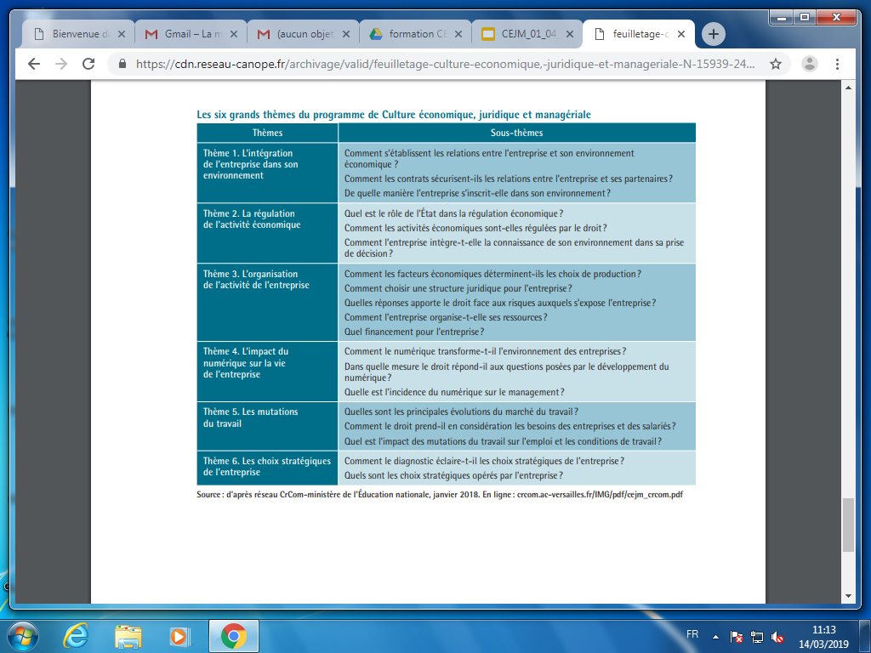
Q1 : Le programme de CEJM comprend t-il un thème intitulé « L’impact du numérique sur la vie de l’entreprise ? »

Slide 6
Q2 : Au sens économique « une place de marché » est une application web développée à des fins commerciales fournissant, via des tiers, des biens ou des services
Définition + exemples : https://www.commentcamarche.net/faq/40351-vente-en-ligne-choisir-une-place-de-marche
Places de marchés : existe-t-il un risque de distorsion commerciale ?
https://www.economie.gouv.fr/particuliers/places-de-marches-marketplace
Reportage France 2 : https://www.france.tv/france-2/journal-20h00/928179-journal-20h00.html (de la 14ième min à 18 min)
Plateforme considérée comme éditeur :
https://www.legalis.net/actualite/alibaba-com-hebergeur-et-non-editeur/
https://www.legalis.net/actualite/airbnb-est-editeur-et-responsable-des-sous-locations-illicites/

Slide 7
Q3 : La notion de plateformisation de l’économie correspond à un phénomène de ré-intermédiation
L’entreprise phygitale :
https://www.lsa-conso.fr/le-phygital-c-est-quoi,231204
https://www.lsa-conso.fr/magasins-physiques-amazon-place-ses-pions-aux-etats-unis-et-en-europe,254079
Plateformisation de l’économie :
http://www.journeeseconomie.org/blogjeco/index.php?post/2016/11/01/Plateformisation-de-l-%C3%A9conomie%2C-l-%C3%A2ge-des-entreprises-phygitales%2C-saisir-les-nouvelles-opportunit%C3%A9s-de-croissance-et-comp%C3%A9titivit%C3%A9
Plateforme internet :
http://www.touteconomie.org/index.php?arc=bv1&manif=475

Slide 8
Q4 : La notion d’externalité de réseau se réfère au fait que l’attractivité d’une place de marché est renforcée avec le nombre de ses utilisateurs
Externalités de réseau :
https://ideaseco.files.wordpress.com/2009/10/reseaux.pdf
http://www.wiki-compta.com/externalite.php
https://www.qwant.com/?q=externit%C3%A9%20de%20r%C3%A9seau&t=videos&o=0:c2f093f1d2a27ea7d2fd3dde24ae9e6d&overlay=open
Emission CAPITAL du 24/03/2019 sur AMAZON : https://www.6play.fr/capital-p_860

Slide 9
Q.5 : La consommation évolue vers le développement de l’économie de l’usage
Panorama de la consommation collaborative via les plateformes numériques :
https://www.marsouin.org/IMG/pdf/un_panorama_de_la_consommation_collaborative_via_les_plateformes_numeriques.pdf
Nouveaux modèles économiques :
https://www.lesechos.fr/idees-debats/cercle/cercle-185349-lost-in-translation-tarification-dynamique-yield-management-pricing-comprendre-ces-concepts-et-leur-impact-business-2194427.php
https://www.definitions-marketing.com/definition/freemium/
https://www.my-business-plan.fr/modele-freemium

